Slide 1





BORCELLE
DATA MARKETING
PROJECT
ETIAA BASTIEN ISMAEL

Slide 2


SOMMAIRE
01
02
03
04
presentation
exemple d’une cible
Notre mission
Notre services
05
Conclusion

Slide 3



À PROPOS DE NOUS
Comment l'analyse des données peut-elle être appliquée pour cibler plus efficacement les publicités et les campagnes marketing, en maximisant le retour sur investissement ?
Après avoir analysé des donnés venant du produit/service de l’enseigne ou de leur concurrent on propose une stratégie à mettre en place pour augmenter leurs benefices/audience

Slide 4




HUAWEI
entreprise fondée en 1987, dont le siège social se trouve à Shenzhen en Chine et qui fournit des solutions dans le secteur des technologies de l'information et de la communication.
proposer une stratégie
Analyser et récolter de la data
Trouver une plateforme de streaming

Slide 5

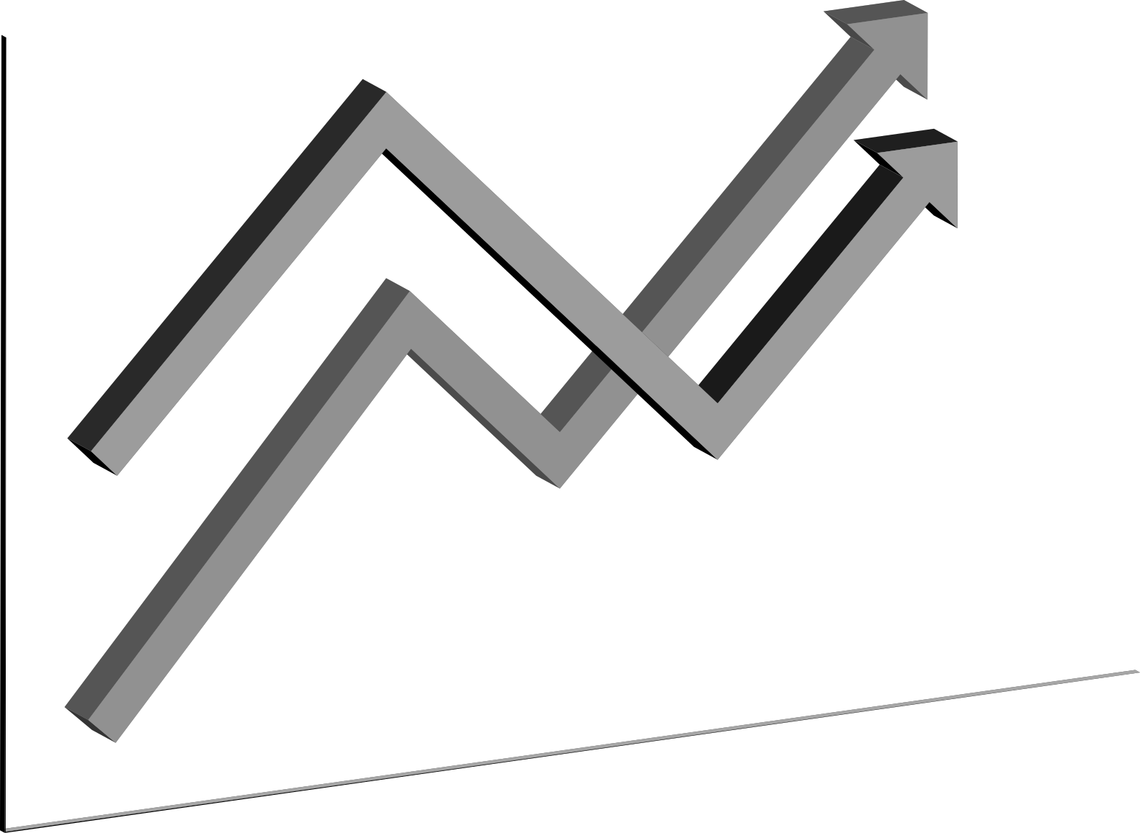
COMMENT L'ANALYSE DES DONNÉES PEUT-ELLE ÊTRE APPLIQUÉE POUR CIBLER PLUS EFFICACEMENT LES PUBLICITÉS ET LES CAMPAGNES MARKETING, EN MAXIMISANT LE RETOUR SUR INVESTISSEMENT ?
RÉPONSE À LA PROBLÉMATIQUE : AUDITEURS
Réponse à la problématique :
Observer 1 mois d’audience d’une plateforme de streaming et définir quel est le jour de la semaine, l’heure à laquelle il y à le plus d’audience afin de
80%
20%

Slide 6










































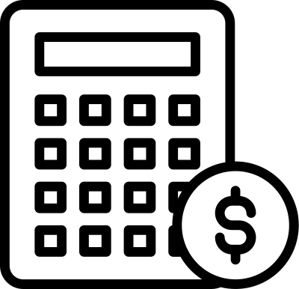





CONCLUSION

Slide 7
AVEZ-VOUS DES QUESTIONS ?

